Slide 1
ASP.NET MVC 3
Razor views
Forms
Post action methods.

Slide 2
Razor
Razor is een view engine.
Een view engine verwerkt web pagina’s die server side instructies bevatten
De Razor elementen kun je herkennen aan het symbool @
Vorige workshop zijn we het symbool @ al tegengekomen.
@{ ViewBag.Title = “Index”; }
Zorg ervoor dat titelpagina van de htmlpagina Index wordt.
@model WorkshopASPNETMVC3_I_.Models.Groet
Model declaratie waarnaar in de rest van de View kan worden gerefereerd.
Referen naar model @Model.Print

Slide 3
Razor: Statements
Statements wordt serverside uitgevoerd. Er wordt niets op het scherm geprint.
Statements kunnen zijn.
Aanmaken objecten/variabelen
@{Random random = new Random();}
@{int leeftijd;}
Methode aanroep
@{random.Next(10);}
Waarde toekennen aan variabelen/objecten
@{leeftijd = 14;}
Verhogen en verlagen van een variabele
@{leeftijd++;}
@{leeftijd--;}
NB
Statements worden omringd worden door {} en elke statement wordt afgesloten door een ;

Slide 4
Razor: Expressies
Expressie wordt geëvalueerd en op het scherm geprint.
Expressies kunnen zijn
Verwijzing naar Property / variabele
@Model.Print
@{leeftijd = 14;}
@leeftijd
Methode aanroep (alleen zinnig wanneer return type ongelijk aan void)
@{Random random = new Random();}
@random.Next(10)
NB
Let op hoofdletter M wanner er wordt gerefereerd naar het model.
NB
Een expressie wordt niet omringd door {} en wordt niet afgesloten door een ;

Slide 5
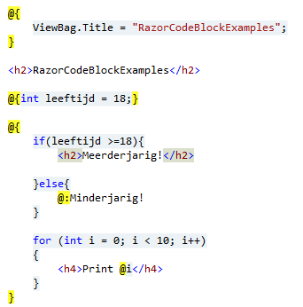
Razor: Code blocks
Het groeperen van grotere blokken code door een code block, openen @{ en sluiten met }
Razor statement. Titel van de pagina wordt ‘RazorCodeBlockExample’
html h2 tag
Razor statement
Razor start code block
Razor if else constructie
Binnen code blocks alleen html of razor tags mogelijk. Als je iets letterlijk wilt tonen eerst @:
Razor for loop constructie
Razor einde code block
Razor expressie

Slide 6
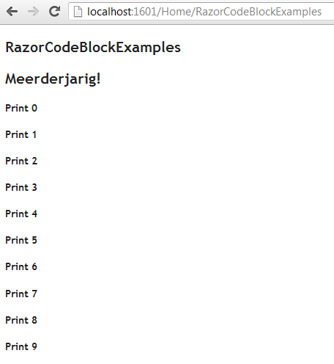
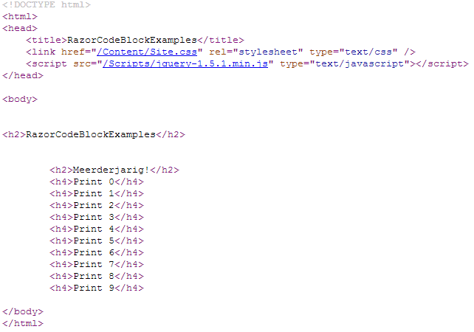
Oefening
Hoe ziet de uitvoer er uit?
Controleer je antwoord door een ASP.NET MVC 3 project aan te maken met de juiste View en Controller.
Views/Home/RazorCodeBlockExamples.cshtml
Antwoord
Genereerde HTML

Slide 7
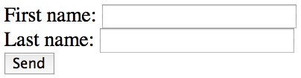
Forms en Post
Een form is een html element waarbinnen een gebruiker input velden kan vullen en submitten naar de server.
Binnen een form kun je aangeven of ingevoerde waarden als een POST of een GET bericht naar de server moet worden gestuurd.
POST: form data in HTTP message body (security)
GET: form data in URL
<form name="input" action="welcome.php" method="get">
First name: <input type="text" name="first" /><br />
Last name: <input type="text" name="last" /><br />
<input type="submit" value="Send" />
</form>

Slide 8
Case: Inschrijfformulier LAN party
Web applicatie waarmee studenten zich kunnen inschrijven voor een LAN party.
De organisatie moet games, genres en evenementen kunnen toevoegen.
Een student moet zich kunnen registreren.
Een student moet zich kunnen inschrijven voor een evenement.
De database voor deze case hebben we vorige week al gezien.
Deze case zullen we de komende drie lessen steeds verder gaan uitbreiden.

Slide 9
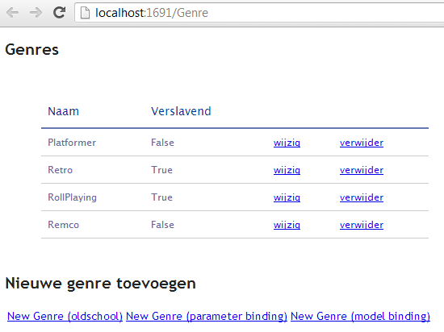
Start applicatie workshop
Configureer in de klasse DatabaseController.cs de juiste database gegevens. We werken met de lanparty database van vorige week.
Wanneer je de startapplicatie start zou (ongeveer) het volgende zichtbaar moeten zijn.
Controller: Controllers/Genre
ActionMethod:Index()
View: Views/Genre/Index.cshtml
Inhoud van deze tabel hangt af met wat er in de database staat.
We gaan op drie manieren een genre toevoegen.

Slide 10
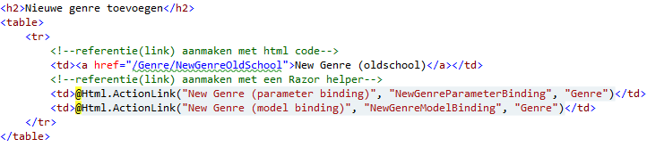
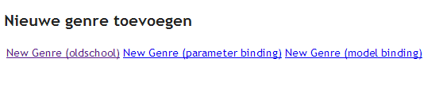
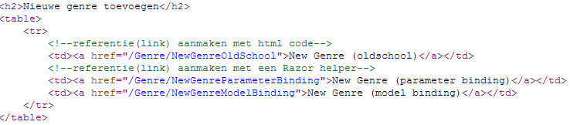
Links: plain html of razor html helper
In index.cshtml zijn drie links toegevoegd.
Resultaat
Plain html.
Razor html helper

Slide 11
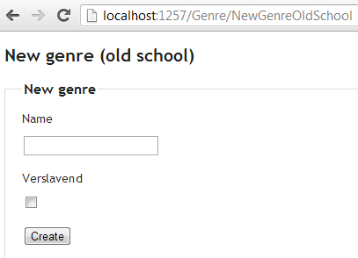
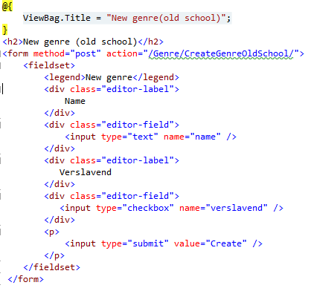
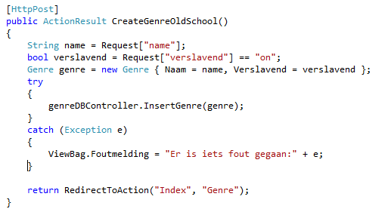
Forms en Post : Oldschool
Submit van dit form veroorzaakt een post. Deze POST wordt afgevangen door Action methode CreateGenreOldSchool in Controller Genre
NewGenreOldSchool.cshtml
Action methode is alleen aan te roepen door een POST (en dus niet GET)
Genre object aanmaken en vullen met Request parameters
Genre proberen op te slaan in database
Redirect naar de ActionMethode Index() van de controller Genre
Indien iets fout gegaan, foutmelding op ViewBag zetten

Slide 12
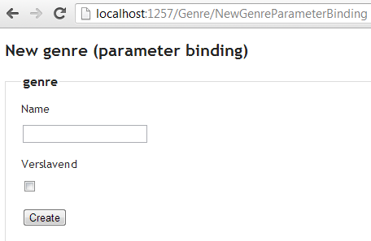
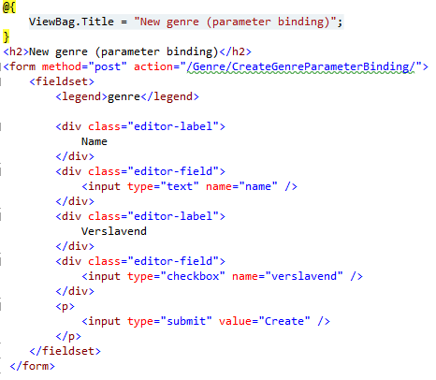
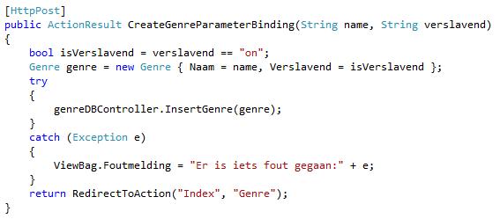
Forms en Post : Parameter binding
NewGenreParameterBinding.cshtml

Slide 13
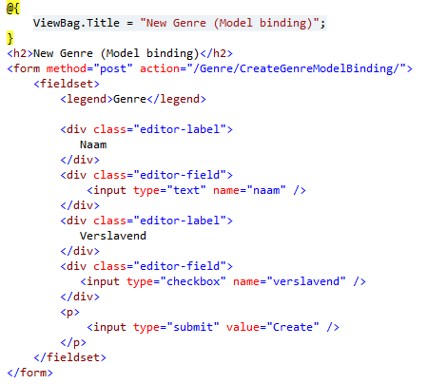
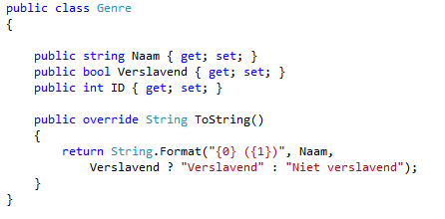
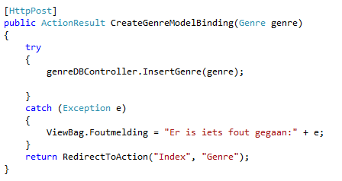
Forms en Post : Model binding
Models/Genre.cs
Namen inputvelden moeten overeenkomen met de namen van de properties van het model. Niet case sensitive

Slide 14
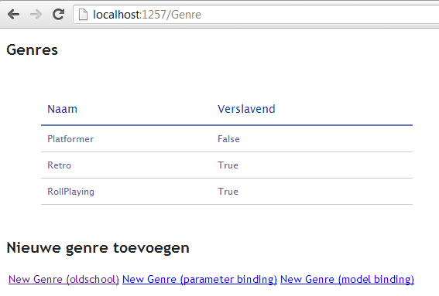
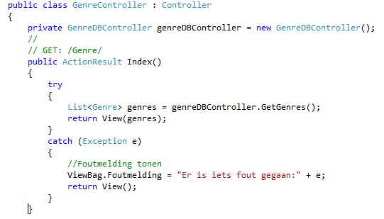
Tonen van bestaande genres.
De Index() methode van GenreController wordt aangeroepen.
Deze methode is dus verantwoordelijk om de juiste informatie ‘klaar te zetten’ voor de View. (Views/Genre/Index.cshtml)
Klasse GenreDBController verzorgt de communicatie met de database wat betreft genres.
Genres worden uit database opgehaald en opgeslagen in een List<Genre>
Genres (=Model) worden meegegeven aan de view.
Mocht er iets fout zijn gegaan bij het ophalen van de genres, dan zetten we een foutmelding op de ViewBag
View wordt geretourneerd zonder genres

Slide 15
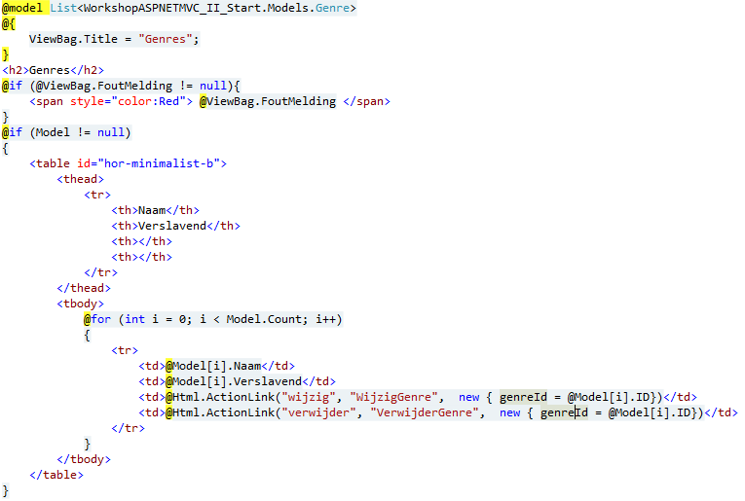
Tonen van bestaande genres
Views/Genre/Index.cs.html
Declareren van het type van het model dat door de controller is ‘klaargezet’
Indien Foutmelding aanwezig, dan tonen (in het rood).
Indien er een Model klaargezet is door controller, dan wordt er een html tabel gemaakt
Kolom headers definiëren
Itereer door de List<Genre>
Properties Naam en Verslavend worden per genre getoond
Action links aanmaken om genre te kunnen wijzigen en verwijderen.Let op derde parameter new {genreId = @Model[i].ID } Zo geef je een parameter mee aan een razor ActionLink

Slide 16

Oefening: Evenementen tonen
Zorg ervoor dat de volgende url een lijst met evenementen toont.
Stappenplan.
Maak Controllers/EvenementenController.cs aan.
Implementeer de Index() methode.
Maak Views/Evenementen/Index.cshtml

Slide 17
Volgende keer
Nogmaals model binding
ViewModels
Input validatie.
Layout pages.

